Slide 1
Tema :
¡Bienvenidos al mundo de los accesorios de Windows!
¿Listos para explorar herramientas mágicas en tu compu?
Hoy conocerás accesorios muy divertidos y útiles

Slide 2
Fin en mente:
Utilizar los accesorios del sistema operativo para apoyar tareas escolares básicas y desarrollar habilidades digitales elementales.
Aprendizaje esperado:
Emplear herramientas como la calculadora, la libreta de notas y la herramienta de recortes para resolver actividades sencillas dentro del entorno escolar.
Agenda:
El menú inicio
Accesorios de Windows
Archivo, salir
Cerrar
Alt + F4

Slide 3
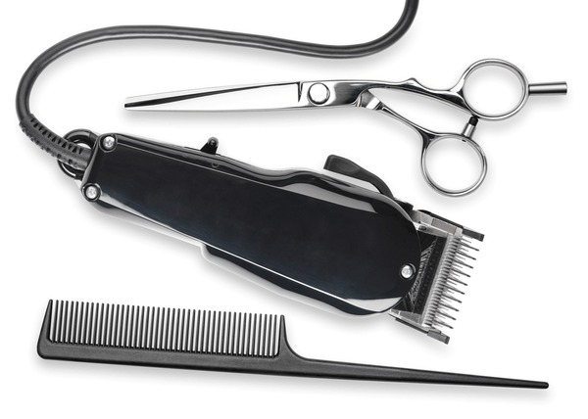
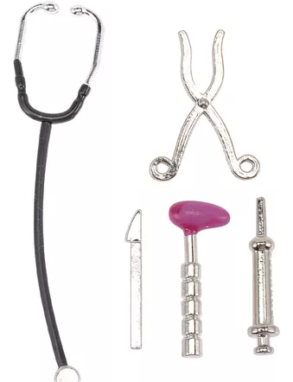


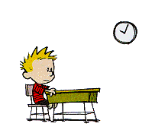
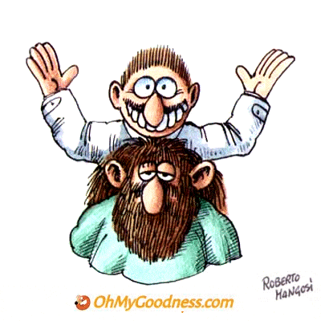
Observa las imágenes
¿Quién utiliza estos accesorios?

Slide 4
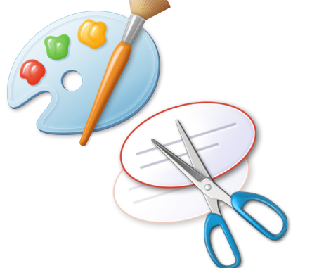

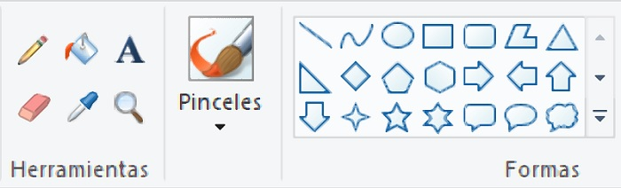

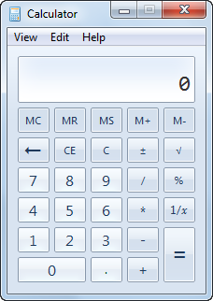



Los accesorios de Windows
¿ Qué accesorios utilizas en la escuela?
¿ Sabías que todos los accesorios que utilizas en la escuela los tiene una computadora?

Slide 5
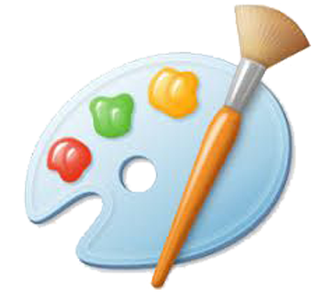
¿Qué son los accesorios de Windows?
Son programas simples que ayudan en cosas diarias
Vienen instalados en todas las computadoras con Windows
bloc de notas.
Wordpad.
Calculadora.
Paint

Slide 6
Los accesorios de Windows
¿ Para qué sirven ?
bloc de notas; se utiliza para escribir textos sencillos sin formato.
Wordpad: se utiliza para escribir textos con formato.
Calculadora: se utiliza para realizar cálculos básicos como sume, resta, multiplicación y división
Paint: se utiliza para dibujar y colorear imágenes sencillas

Slide 7


¿ Donde encuentro los accesorios de Windows?
Para encontrar y utilizar los accesorios de Windows realiza lo siguiente:
1.- Haz click en el botón inicio
2.- En el menú que aparece haz click en la carpeta accesorios de Windows.
3.- Haz click en el accesorio que vayas a utilizar.
Accesorios de Windows

Slide 8
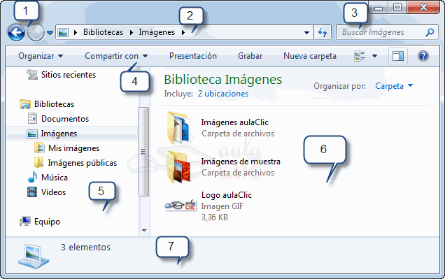
Explorador de Windows: El buscador de tus tesoros
Sirve para buscar y abrir tus fotos, juegos y tareas
Ejemplo: Encuentra la carpeta donde guardaste tus dibujos
1.-Botones Adelante y Atrás.
2.-Barra de direcciones.
3.-Cuadro de búsqueda.
4.-Barra de herramientas.
.
5.-Panel de navegación.
6-Lista de archivos.
7.-Panel de detalles.

Slide 9
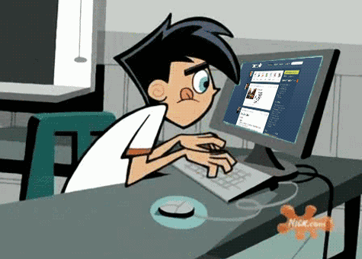
Bloc de Notas: Tu pequeño cuaderno digital
Escribes mensajes, listas y hasta cartas para tus amigos
Ejemplo: Haz tu lista de compras de la merienda

Slide 10
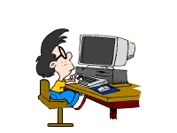
WordPad: Para escribir más bonito
Escribimos textos con letras grandes, colores y caritas 🙂
Ejemplo: Haz una invitación divertida para tu cumpleaños

Slide 11
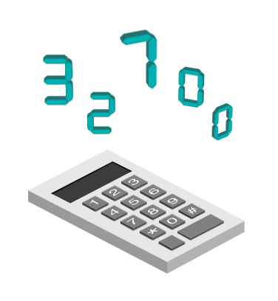
Calculadora: Súper matemática en un clic
Suma, resta y haz operaciones rápidas y fáciles
Ejemplo: Calcula cuántos caramelos tienes en total

Slide 12

Paint: El pincel mágico digital
Dibuja, pinta y crea tus propias obras de arte
Ejemplo: Haz un paisaje con arcoíris, montañas y soles sonrientes

Slide 13
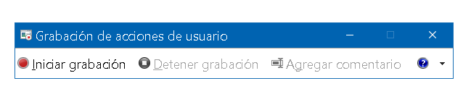
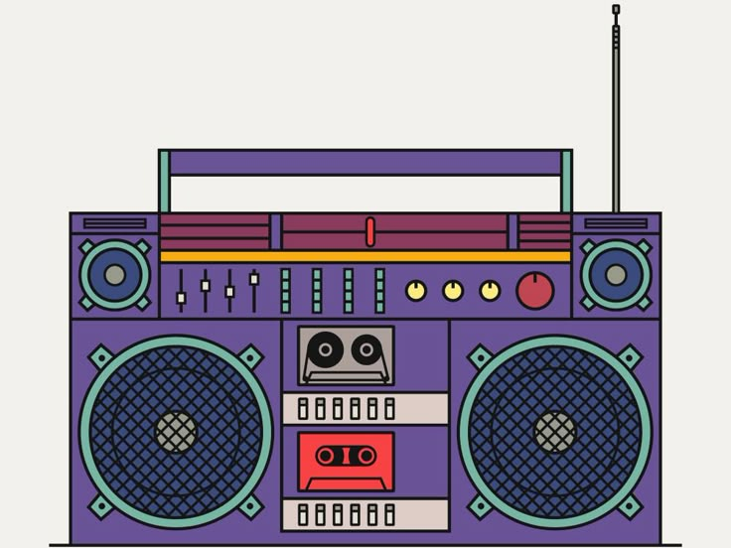
Grabadora de sonidos: ¡Graba tu voz o música!
Guarda chistes, canciones o sonidos divertidos
Ejemplo: Graba tu canción favorita y escúchala con amigos

Slide 14
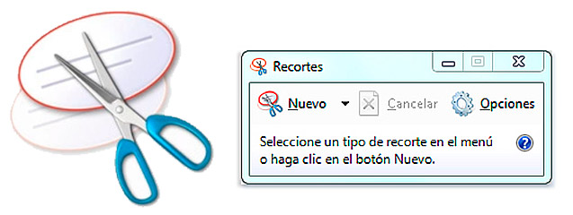
Recortes: ¡Atrapa lo que ves en la pantalla!
Toma fotos de tu pantalla y compártelas fácilmente
Ejemplo: Haz un recorte de un animal raro que viste en internet

Slide 15
¡A practicar y divertirse!
Prueba usar cada accesorio con ayuda de un adulto
Recuerda: ¡Tu compu tiene muchas sorpresas mágicas!

Slide 16
Actividad 12
Habilidad 7

Slide 17
Responde las siguientes preguntas:
¿Qué son los accesorios de Windows?
¿Cuáles son los accesorios de Windows?
¿ Para qué se utilizan los accesorios de Windows?

